Slide 1
QUESTÃO b
PROVA 2 – FENÔMENOS DE TRANSPORTE 2
Gabriel Henrique da Silva
GRR20191916 – 07/05/2022

Slide 2
enunciado
A água entra em um tubo trocador de calor na temperatura de 50 °F e a 20 gal/min, os tubos tem diâmetro de 1 polegada e 10 ft (pés) de comprimento. Assumindo que a temperatura da parede é constante e igual a 210°F, estime a temperatura de saída da água usando: (4a) a analogia de Reynolds,(4b) a analogia de Colburn, (4c) a analogia Prandtl, (4d) a analogia de Von Kármán. + (4e) Correlação empírica->....use todas as opções de correlações empíricas aplicáveis e faça uma análise crítica dos resultados obtidos. (b)-Calcule o valor de h para cada um dos casos. Considerações: Os efeitos de entrada deverão ser negligenciados e as propriedades da água poderão ser obtidas utilizando a temperatura média.

Slide 3
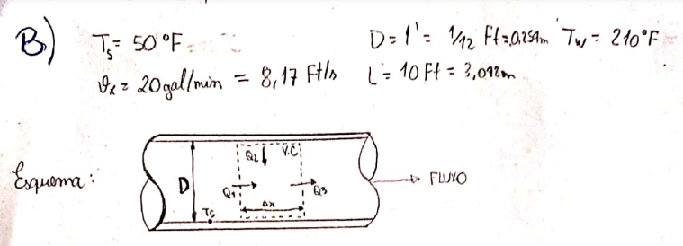
Esquema e dados
Mercado de serviços

Slide 4
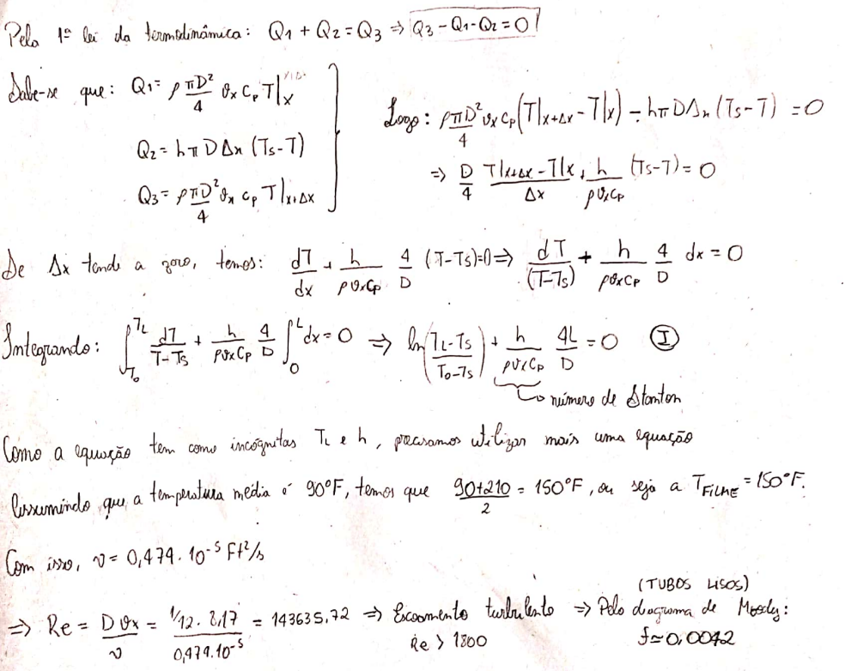
resolução

Slide 5
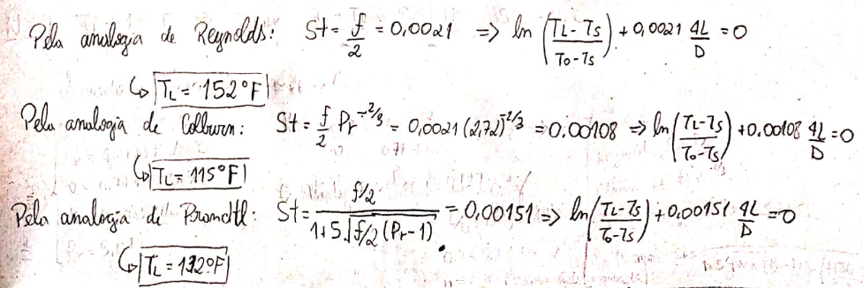
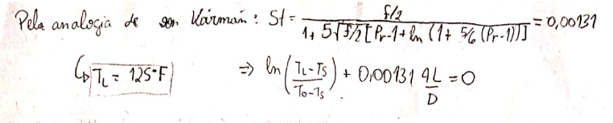
resolução

Slide 6
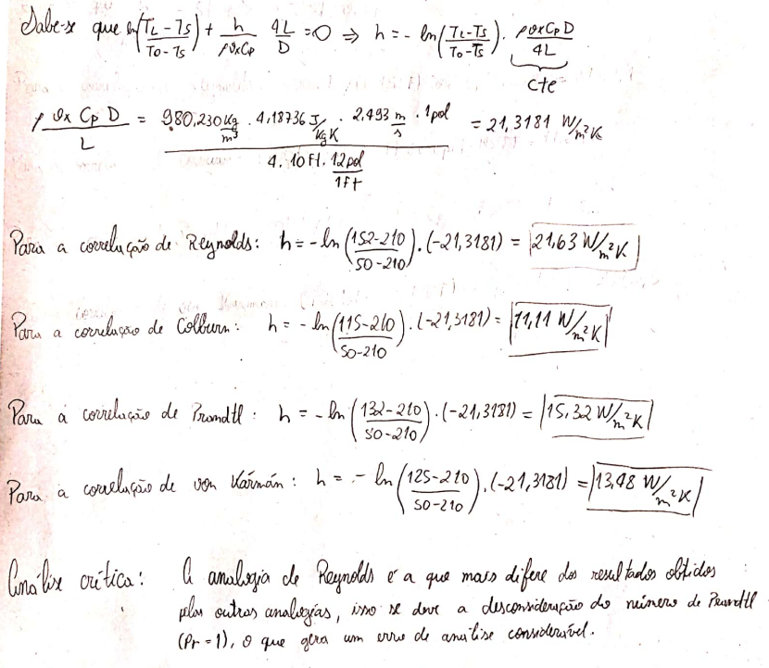
resolução

